Slide 1
Индивидуальный проект Flappy bird
Город:
Площадка:
Учащийся:
Преподаватель:
Новосибирск
МБОУ Инженерный лицей НГТУ
Белов Кирилл
Шперлинг Владимир Константинович

Slide 2
Цель
Создать приложение, которое похоже на общеизвестную игру Flappy bird

Slide 3
Задачи
Отрисовывать птицу и так называемые препятствия, представленные трубами, также отслеживать столкновения птицы с этими трубами

Slide 4
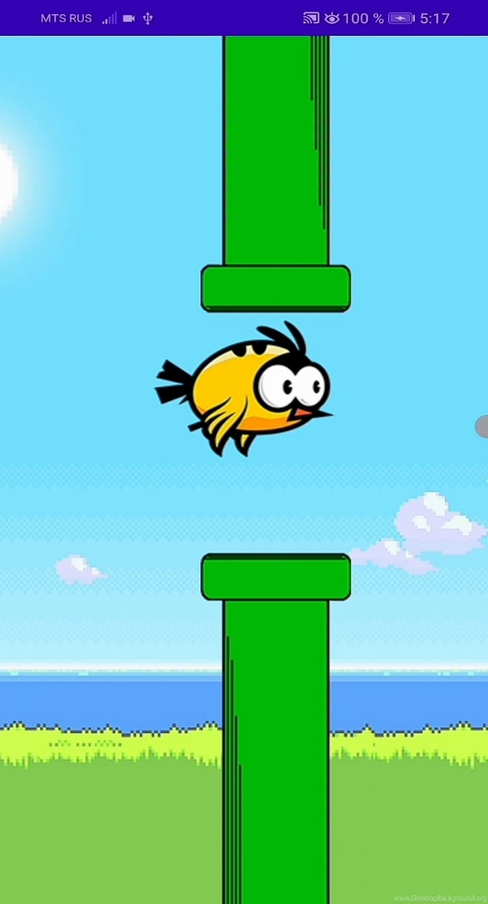

Slide 5

Перспективы развития
Добавление изменений в дизайне , то есть варианты окраса птица , цвета труб , и разные варианты заднего фона

